Slide 1
Liceo Mexicano Japonés, A.C. Preparatoria Clave 1231
Equipo 4 5° año

Slide 2
Profesor | Asignatura
Gabriela Córdoba Novoa | Educación para la Salud
Zaira Manzo Sotres | Inglés V
Omar Araujo Sánchez | Educación Física V
Eva Cruz Alcázar | Educación Estética y Artística V

Slide 3
Ciclo escolar de implementación del proyecto
2018-19
Fecha de inicio: 31 de agosto de 2018
Fecha de término: 09 de mayo de 2019

Slide 4
Título del proyecto
¡ SÁLVATE DE TU HERENCIA!

Slide 5
INTRODUCCIÓN
El presente proyecto pretende que nuestros alumnos detecten factores de riesgo de las principales causas de enfermedad en México y con ello poder diseñar un plan de trabajo en el cual se elaboren diversas estrategias encaminadas a involucrarlos en este proceso de prevención oportuna.

Slide 6
OBJETIVO
Desarrollar una actitud crítica sobre la importancia del cuidado de su cuerpo para tomar decisiones asertivas y prevenir problemas de salud; con estos elementos podrán detectar factores de riesgo de las principales enfermedades en México.

Slide 7
OBJETIVOS ESPECÍFICOS
DE CADA ASIGNATURA
EDUCACIÓN PARA LA SALUD
Diseñar acciones que en conjunto (alumnos, institución y familia) reduzcan la posibilidad de presentar los efectos nocivos que pueden provocar los malos hábitos higiénico- dietéticos en jóvenes.
INGLÉS Adquirir habilidades lingüísticas del idioma inglés para comunicar los factores de riesgo de enfermedades frecuentes en México mediante lecturas de artículos y elaboración de materiales de exposición.
EDUCACIÓN FÍSICA
Reconocer factores de riesgo de enfermedades frecuentes a partir de recolección de datos y elaboración de estadísticas en la Preparatoria del LMJ.
EDUCACIÓN ESTÉTICA Y ARTÍSTICA: ARTES PLÁSTICAS Aplicar procedimientos artísticos en los que se representen creativamente materiales promocionales a la comunidad estudiantil sobre factores de riesgo de enfermedades.

Slide 8
8. ACTIVIDAD INTERDISCIPLINARIA DE INICIO

Slide 9
Las tres i: información, indagación, investigación
Objetivo: conocer los aprendizajes previos de los estudiantes para con base a ellos se realice una exploración sobre el tema.
Grado: 4°, 5° y 6° de Preparatoria
Fechas : 31 de agosto a 28 de septiembre de 2018.
Justificación: es importante conocer los conocimientos que los alumnos tienen sobre los temas a tratar ya que esto dará relevancia al proyecto.

Slide 10
ACTIVIDAD INTERDISCIPLINARIA DE INICIO
El problema del peso no es sólo estético: compromete de manera seria la salud.
El sobrepeso y la obesidad están siempre vinculados con deficientes hábitos dietéticos, con escasa o nula actividad física (sedentarismo), en muchas ocasiones con ingesta de alcohol, relacionados también con la imagen física de la persona y sus problemas de integración social como hechos predominantes.
¿Conoces cuáles son las consecuencias comunes que ocasionan los malos hábitos higiénicos y dietéticos a la salud?
3ª Semana de curso: se explica, en cada una de las sesiones de asignaturas implicadas la intención del proyecto interdisciplinario, sesiones en las que se implementará y productos a desarrollar.

Slide 11
RESULTADOS, ANÁLISIS Y TOMA DE DECISIONES
DE LA ACTIVIDAD
Los estudiantes lograron investigar exhaustiva de los factores de riesgo de las principales enfermedades en México.
Elaboraron de mapas conceptuales para destacar conceptos clave.
Realizaron un cronograma para una planeación de actividades y personas designadas para cada una de ellas en el desarrollo del proyecto.

Slide 12
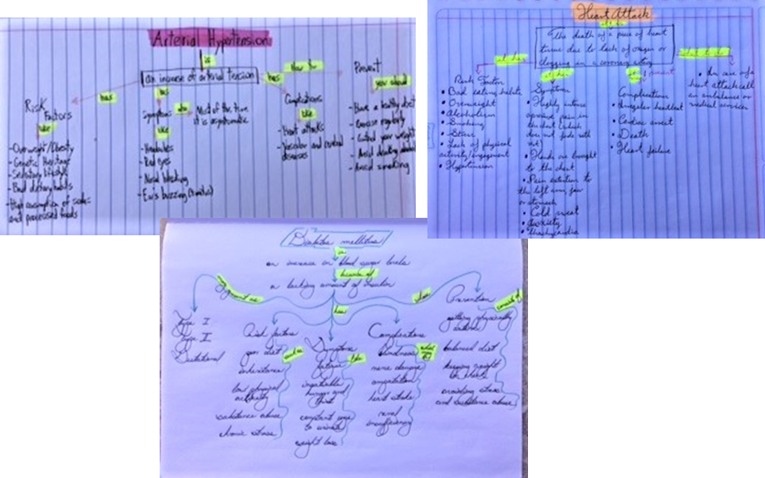

Slide 13
9. ACTIVIDAD INTERDISCIPLINARIA DE DESARROLLO

Slide 14
RECONOCE TUS RIESGOS DE SALUD
Objetivo: medir e identificar los factores de riesgo de enfermedades frecuentes en nuestro país para reflexión en cambio de hábitos higiénico- dietéticos.
Grado: 4°, 5° y 6° de Preparatoria
Fechas : 01 de octubre de 2018 a 19 de enero de 2019.
Justificación: es fundamental detectar eventos que puedan desarrollar enfermedades para propiciar cambios de estilo de vida sano.

Slide 15
ACTIVIDADES INTERDISCIPLINARIAS DE
FASE DE DESARROLLO DEL PROYECTO
EDUCACIÓN PARA LA SALUD
Por estadísticas reportadas por la Secretaría de Salud de Principales causas de morbilidad y mortalidad en México, los alumnos realizaron una investigación, en equipos de 6 personas, sobre origen y evolución de 3 patologías muy frecuentes en nuestro país: Diabetes mellitus tipo II, Hipertensión arterial e Infarto agudo del miocardio, identificando factores de riesgo que puedan ser detectados oportunamente.
INGLÉS
Lectura de artículo sobre importancia de una buena salud y preservación de la misma, en inglés, de forma individual con la cual elaboran y presentan mapa conceptual que exponen para identificar eventos de las principales enfermedades en México.

Slide 16
ACTIVIDADES INTERDISCIPLINARIAS DE
FASE DE DESARROLLO DEL PROYECTO
EDUCACIÓN ESTÉTICA Y ARTÍSTICA: ARTES PLÁSTICAS
Realizaron una investigación sobre manera de promocionar la problemática en los diferentes medios impresos de comunicación y procedimientos plásticos. Elaboraron propuesta de Trípticos e Infografías.

Slide 17
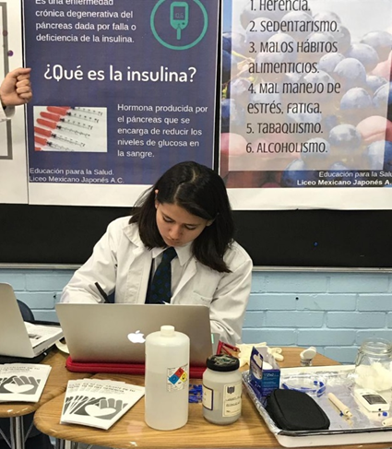
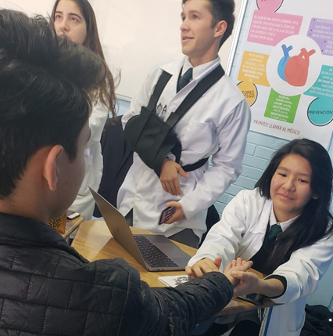
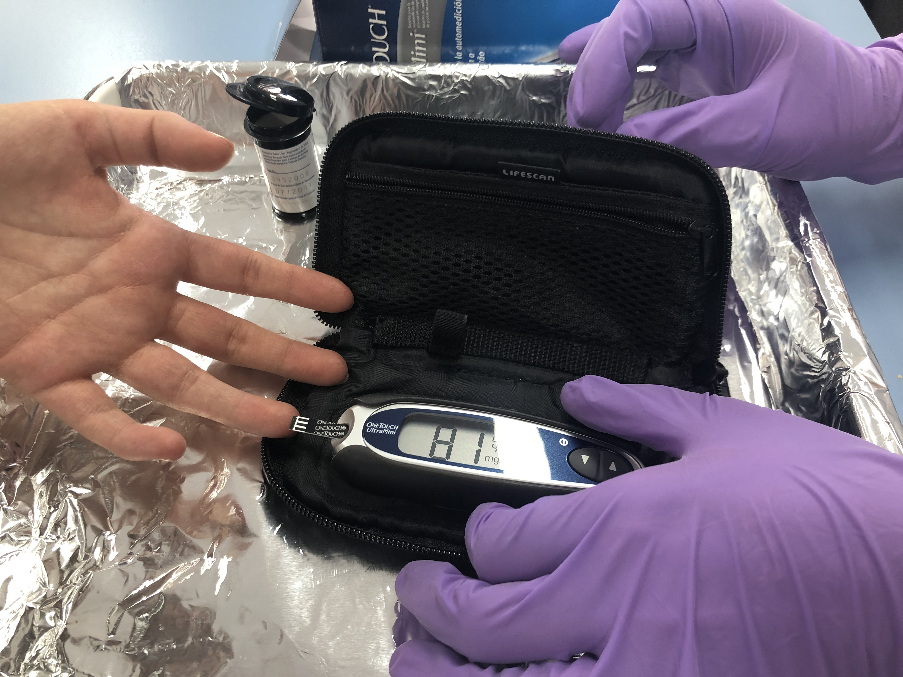
ACTIVIDAD POR ASIGNATURA DE LA
FASE DE DESARROLLO
EDUCACIÓN PARA LA SALUD
Medición y recolección de datos. Elaboran tabla de indicadores como talla, peso, IMC, circunferencia abdominal, glicemia en ayuno, frecuencia de actividad física, tabaquismo, ingesta de alcohol y frecuencia para determinación de factores de riesgo por grupo y comparativa en 3 momentos del ciclo escolar (inicio, medio final del ciclo escolar). Análisis de resultados mediante estadísticas.

Slide 18
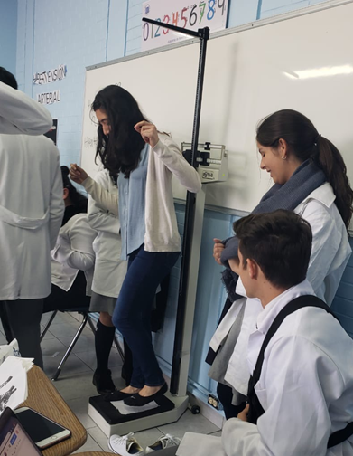
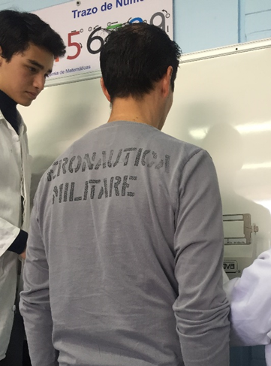
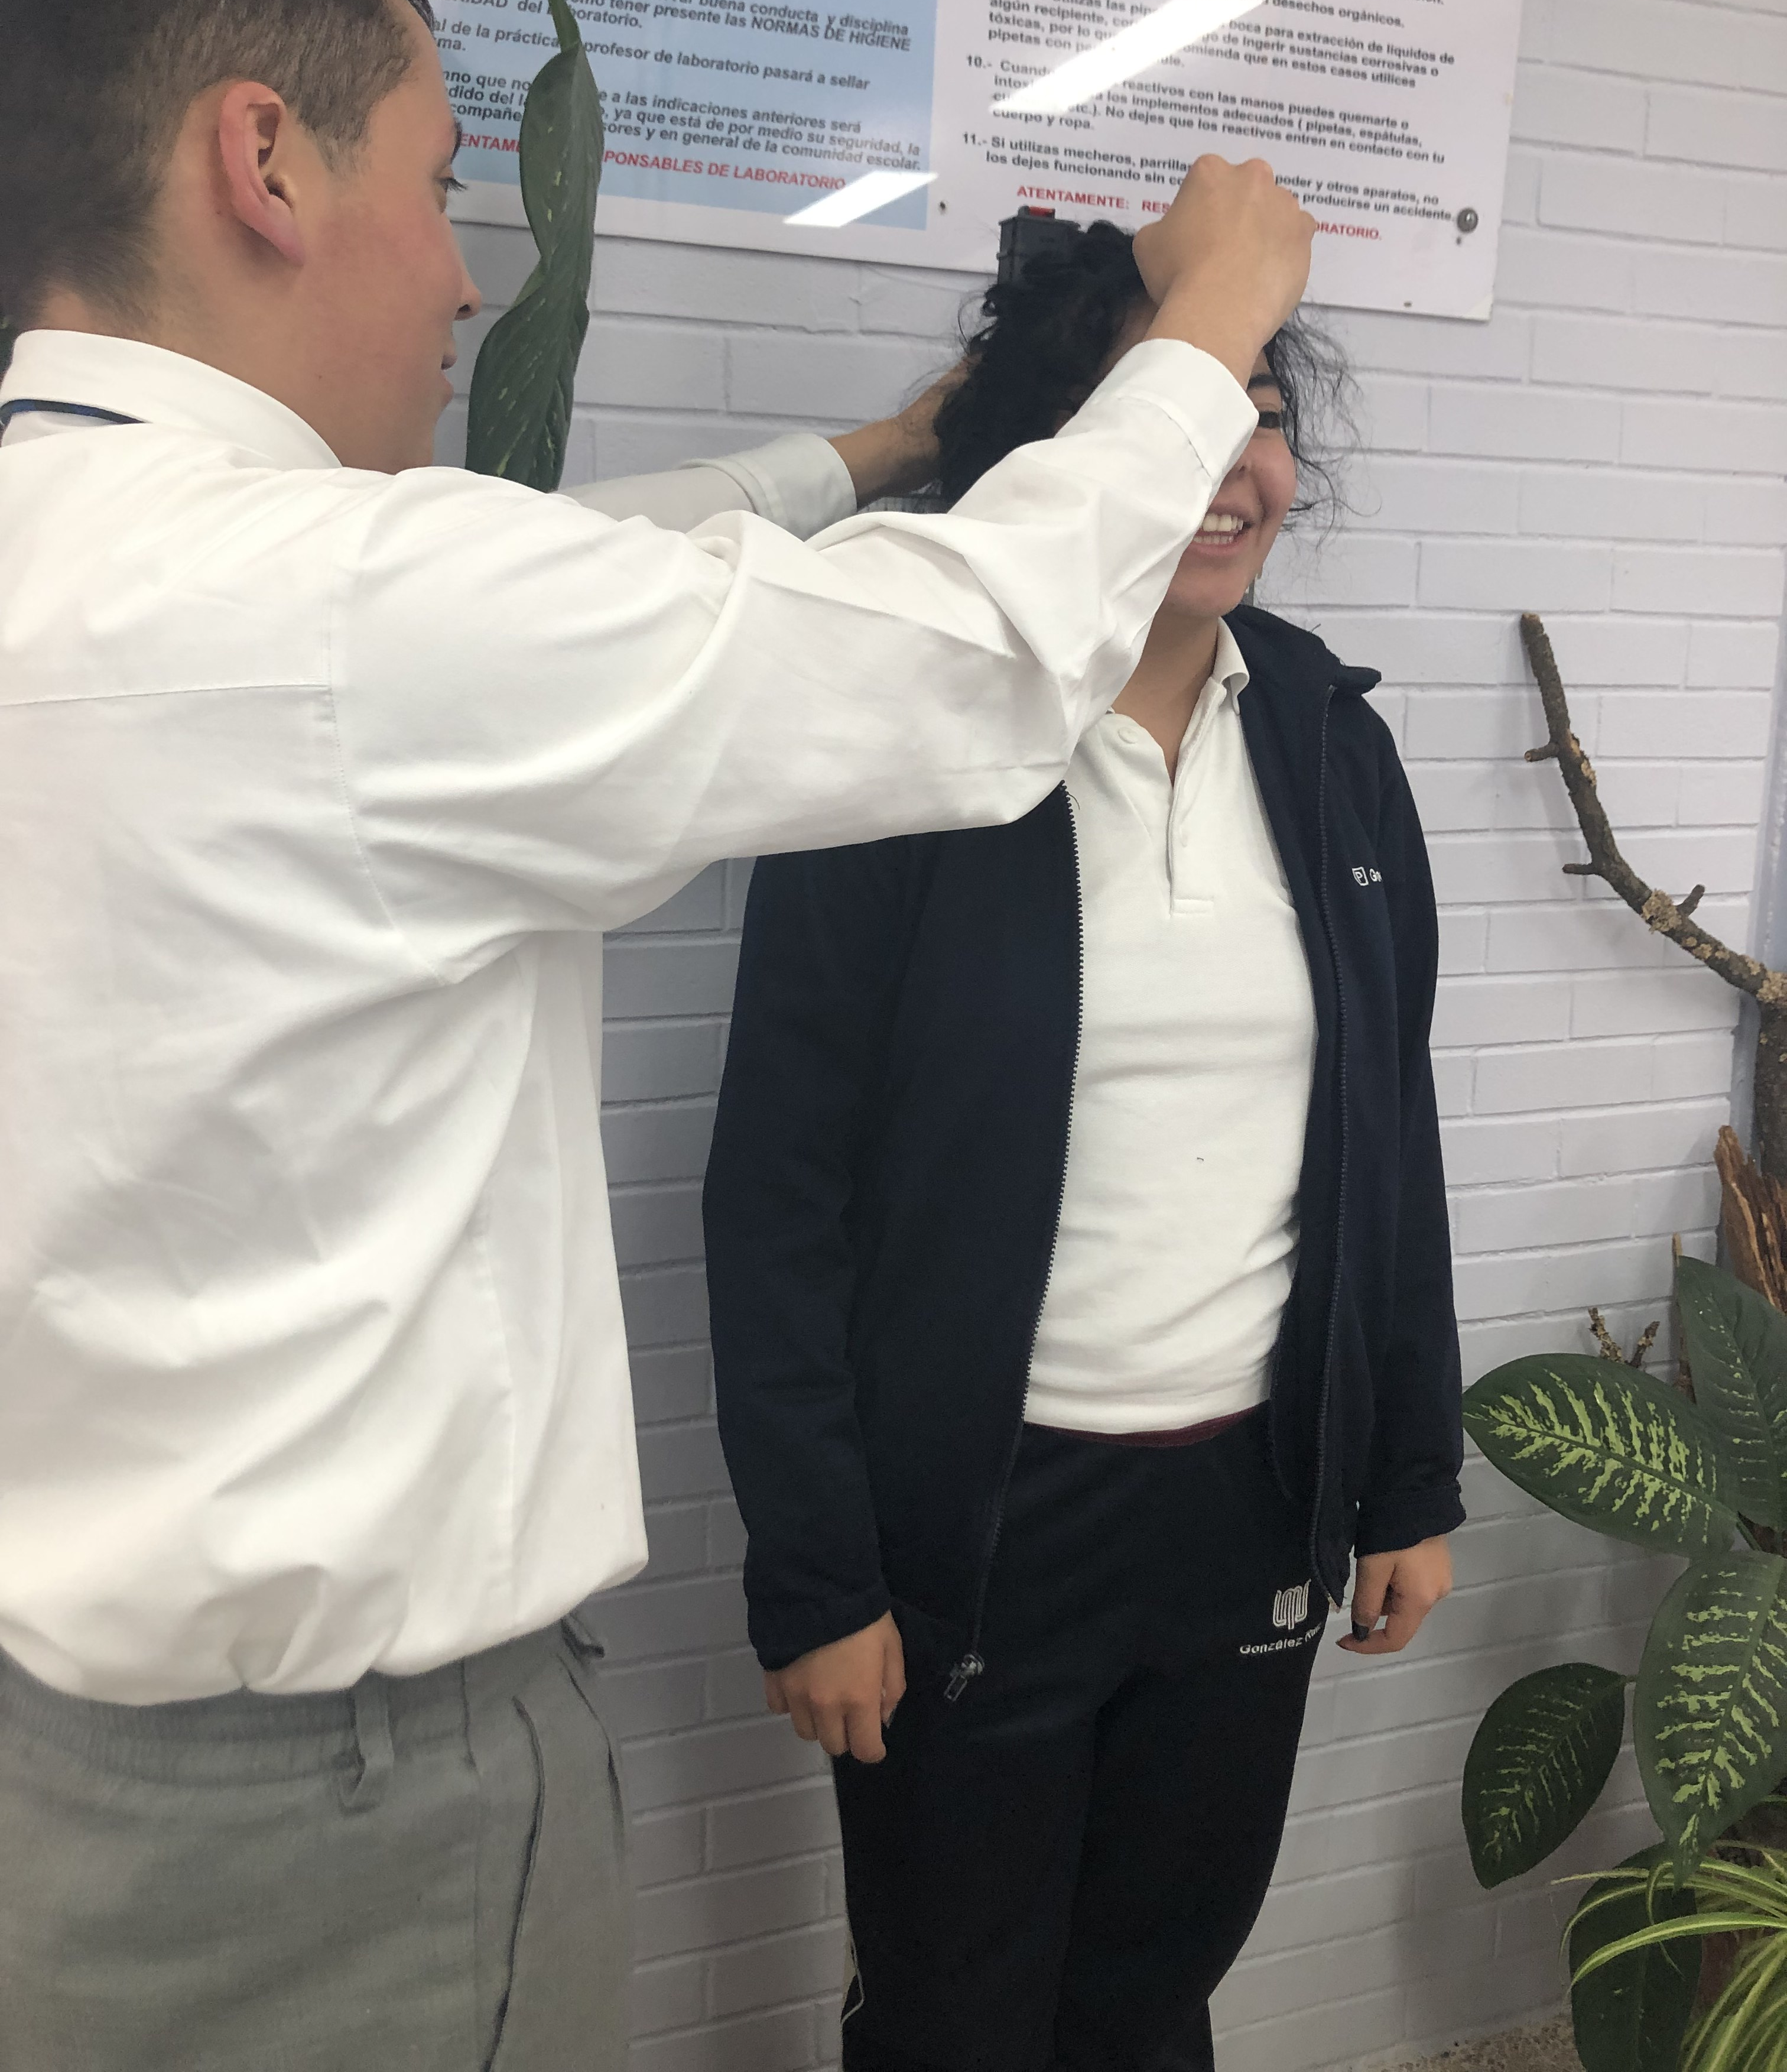
ACTIVIDAD POR ASIGNATURA DE LA
FASE DE DESARROLLO
EDUCACIÓN FÍSICA
Se invitó a la audiencia a participar en toma de indicadores de factores de riesgo: peso, talla, IMC, determinación de glucosa en sangre, toma de tensión arterial, frecuencia cardiaca y actividad física que les permita continuar con estadísticas iniciadas en Educación física para detectar factores de riesgo de enfermedad en la comunidad del LMJ.

Slide 19
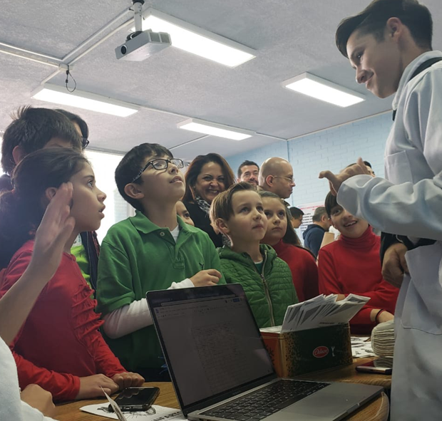
ACTIVIDAD POR ASIGNATURA DE LA
FASE DE DESARROLLO
INGLÉS
Investigación previa con base a artículo para elaboración de mapa conceptual de las 3 principales patologías en México. Exposición breve en inglés en evento institucional Bunkasai 2019 que se lleva a cabo el 19 de enero.

Slide 20
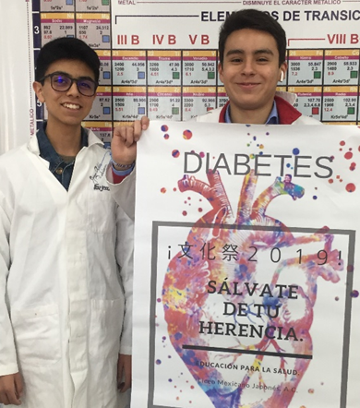
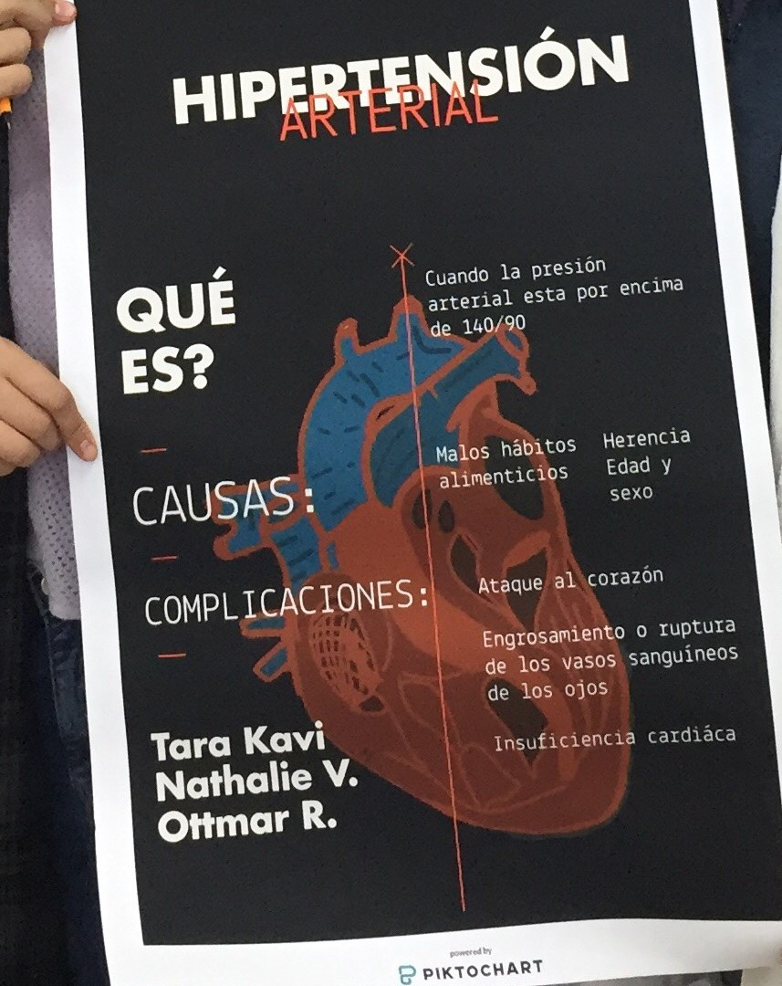
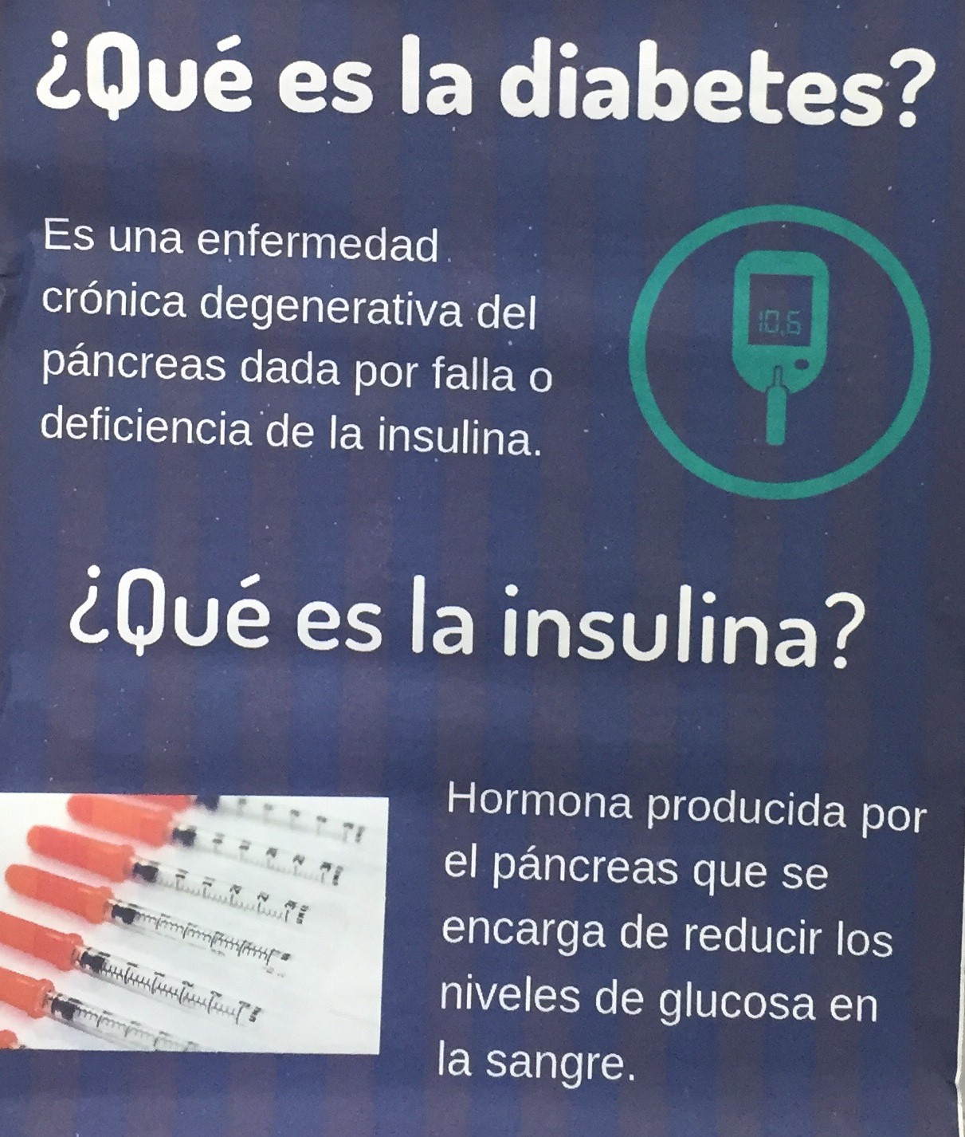
ACTIVIDAD POR ASIGNATURA DE LA
FASE DE DESARROLLO
EDUCACIÓN ESTÉTICA Y ARTÍSTICA: ARTES PLÁSTICAS
Presentación de infografías creadas en clase de Artes plásticas así como proporcionando folletos informativos (trípticos) de las tres enfermedades investigadas en Educación para la Salud.

Slide 21
RESULTADOS, ANÁLISIS Y TOMA DE DECISIONES
DE LA ACTIVIDAD
Los estudiantes aprendieron a medir parámetros investigados con los que reconocieron indicadores de riesgo para elaborar tablas de resultados.

Slide 22
10. ACTIVIDAD INTERDISCIPLINARIA DE CIERRE

Slide 23
RECOLECCIÓN DE DATOS
Objetivo: recabar datos obtenidos en exposición de evento institucional y prácticas interdisciplinarias.
Grado: 4°, 5° y 6° de Preparatoria
Fechas : 21 de enero a 09 de mayo de 2019.
Justificación: la elaboración de estadísticas es necesaria para difundir de manera gráfica los resultados obtenidos.

Slide 24
ACTIVIDAD POR ASIGNATURA DE LA
FASE DE CIERRE
Encuestas Preparatoria
Grado | Mujeres | Hombres | Ejercicio
 |  |  | Mujeres | Hombres
4° | 45 | 43 | 3.35 días a la semana | 3.75 días a la semana
5° | 31 | 26 | 1.8 días a la semana | 2.6 días a la semana
6° | 29 | 34 | 2.5 días a la semana | 3.65 días a la semana
IMC
Grado | Promedio |  | Bajo de peso |  | Peso normal |  | Sobrepeso
 | Mujeres | Hombres | Mujeres | Hombres | Mujeres | Hombres | Mujeres | Hombres
4° | 21.47 | 20.62 | 4 personas - 8.88% | 6 personas - 13.95% | 36 personas - 80.0% | 34 personas - 79.06% | 5 personas - 11.11% | 3 personas - 6.97%
5° | 22.5 | 21.8 | 0 personas - 0% | 2 personas - 7.69% | 25 personas - 80.6% | 20 personas - 76.9% | 6 personas - 19.35% | 4 personas - 15.38%
6° | 22.7 | 22.33 | 0 personas - 0% | 2 personas - 5.88% | 23 personas - 79.31% | 25 personas - 73.52% | 6 personas - 20.68% | 7 personas - 20.58%

Slide 25
ACTIVIDAD POR ASIGNATURA DE LA
FASE DE CIERRE
EDUCACIÓN PARA LA SALUD
Análisis de resultados:
Promedio de 9% de alumnos con sobrepeso
Ejercicio promedio de 3.5 días por semana
Detección de herencia positiva a Diabetes mellitus, Hipertensión arterial, Infarto al miocardio.
EDUCACIÓN FÍSICA
EDUCACIÓN ESTÉTICA Y ARTÍSTICA: ARTES PLÁSTICAS
Recolección de datos
Elaboración de estadísticas
CON EL ANÁLISIS DE RESULTADOS CONCLUIMOS QUE ES IMPORTANTE LA PROMOCIÓN DE ESTILOS DE VIDA SALUDABLE PARA EVITAR APARICIÓN DE ENFERMEDADES MÁS FRECUENTES.
INGLÉS

